Slide 1

Fyzika pro chemiky LS 2025
Univerzita Hradec Králové
Přírodovědecká fakulta
Jan Šlégr
jan.slegr@uhk.cz
Even if you'll not pass
You'll enjoy my class
Notes:
o peistemiologickém paradigmatu získávání znalostí metodickou a empirickou falzifikací hypotéz pro získání teorií založených na důkazech

Slide 2
Sylabus
Fyzikální popis světa, fyzikální veličiny, SI.
Kinematika - popis pohybu.
Dynamika: Newtonovy pohybové zákony, práce, výkon, energie.
Mechanika tuhého tělesa: moment síly, moment setrvačnosti, energie při otáčivém pohybu.
Mechanika kapalin. Deformace těles.
Kalorimetrie a přenos tepla.
Termodynamické zákony. Děje v plynech.
Mechanické kmitání a vlnění.
Elektrostatika, stejnosměrný elektrický proud.
Elektrická práce, výkon a energie, vybrané problémy z elektrochemie.
Magnetické vlastnosti vodiče s proudem. Vodiče v magnetickém poli.
Základy geometrické optiky. Vlnová optika, lasery, holografie.
Základy jaderné fyziky.

Slide 3
Sylabus
Kinematika - popis pohybu
Pohyb molekul v roztoku – difúze
Popis Brownova pohybu jako náhodného pohybu částic
Ukázka propojení kinematických rovnic a Fickových zákonů difúze
Difúze je důležitá v chemických reakcích, v transportu látek v biologických systémech a v separačních procesech, jako je chromatografie

Slide 4
Sylabus
Dynamika: Newtonovy pohybové zákony, práce, výkon, energie
Srážky molekul při chemických reakcích
Aktivace částic a přenos energie při srážkách (např. reakce plynných molekul v heterogenním katalyzátoru)
Energetická bilance při srážkách molekul a výpočet kinetické energie potřebné k překonání aktivační bariéry

Slide 5
Sylabus
Mechanika tuhého tělesa: moment síly, moment setrvačnosti
Centrifugace jako metoda separace na základě hustoty
Jak se dá úhlová rychlost a síla odstředění vypočítat z momentu setrvačnosti a úhlové frekvence
Aplikace v biochemii, jako je separace proteinů nebo buněčných organel
Rotační spektroskopie: Význam momentu setrvačnosti pro spektrální analýzu v infračervené a Ramanově spektroskopii

Slide 6
Sylabus
Fyzikální popis světa, fyzikální veličiny, SI.
Kinematika - popis pohybu.
Dynamika: Newtonovy pohybové zákony, práce, výkon, energie.
Mechanika tuhého tělesa: moment síly, moment setrvačnosti, energie při otáčivém pohybu.
Mechanika kapalin. Deformace těles.
Kalorimetrie a přenos tepla.
Termodynamické zákony. Děje v plynech.
Mechanické kmitání a vlnění.
Elektrostatika, stejnosměrný elektrický proud.
Elektrická práce, výkon a energie, vybrané problémy z elektrochemie.
Magnetické vlastnosti vodiče s proudem. Vodiče v magnetickém poli.
Základy geometrické optiky. Vlnová optika, lasery, holografie.
Základy jaderné fyziky.

Slide 7
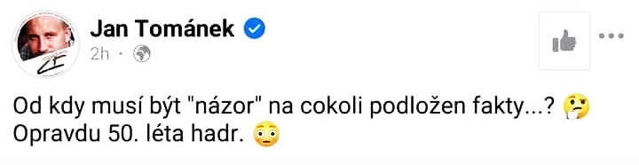
Vědecká metoda

Slide 8
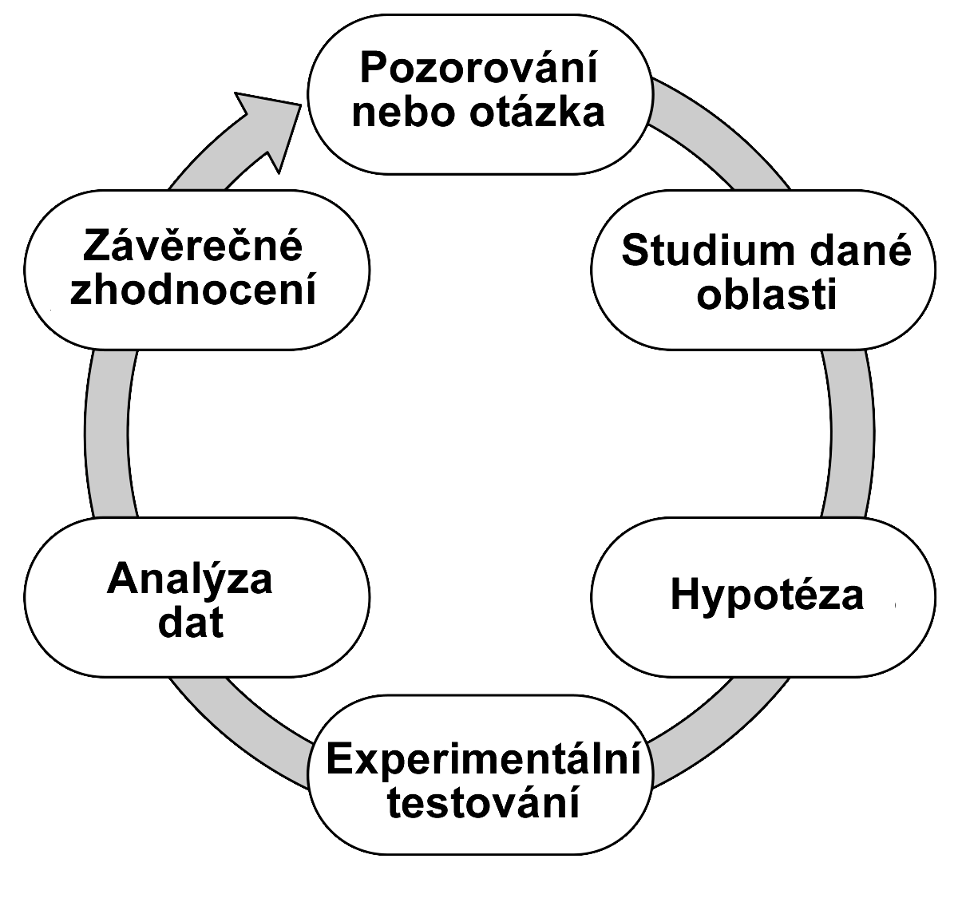
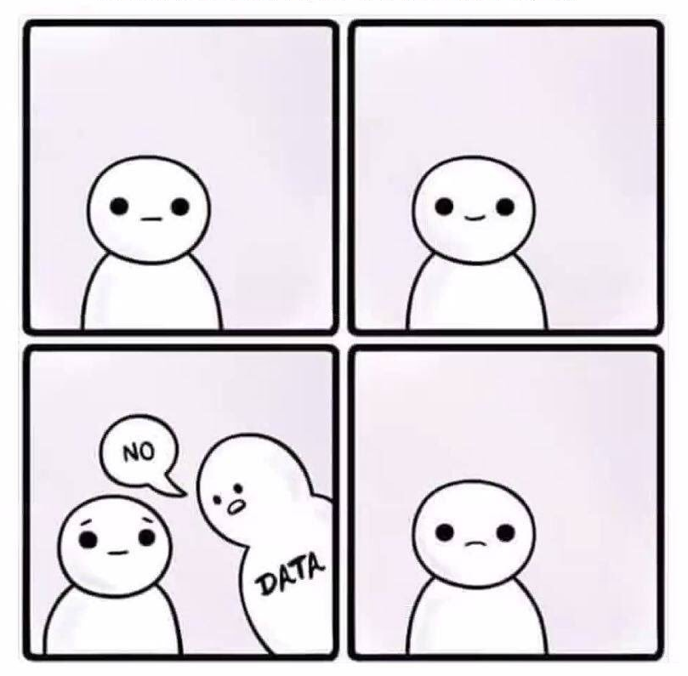
Vědecká metoda

Slide 9
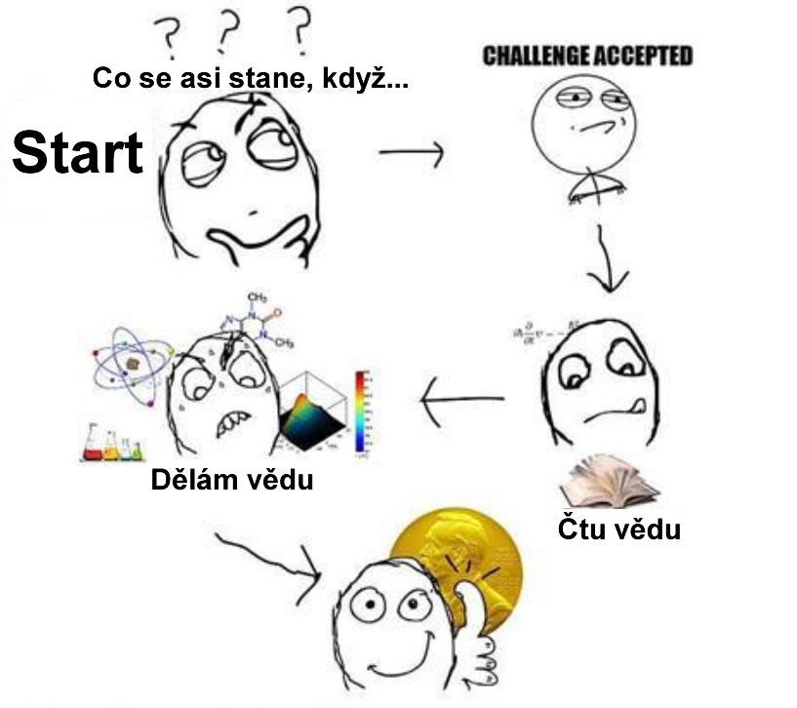
Jaká je představa lidí o vědě?

Slide 10
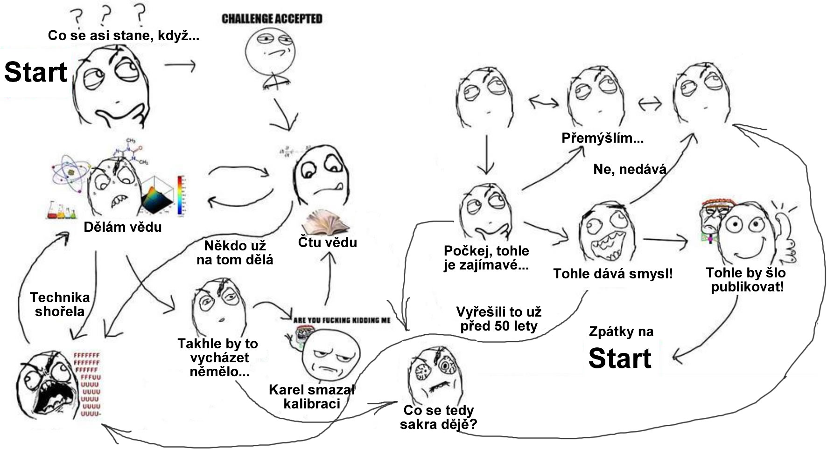
Jak věda funguje ve skutečnosti?

Slide 11
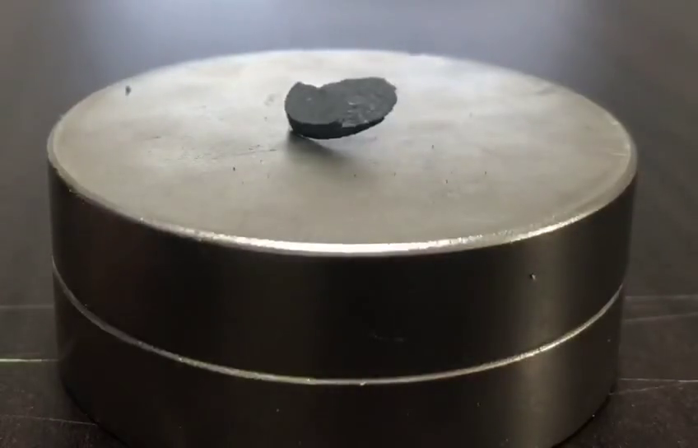
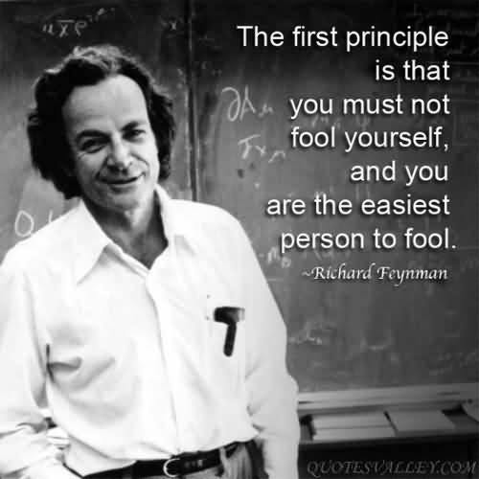
Kdy vědecká metoda nefunguje?
Pokud ji vědec nepoužije (záměrně: vakcíny a autismus, spíš nedopatřením: studená fúze, LK-99)

Slide 12
Kdy vědecká metoda nefunguje?
Pokud vědec nepokládá otázky: Staří Řekové věděli totéž co Galileo (znali stejnou matematiku), ale nebyli schopni popsat pohyb padajících těles jako Galileo, který se ptal po příčinách pohybu

Slide 13
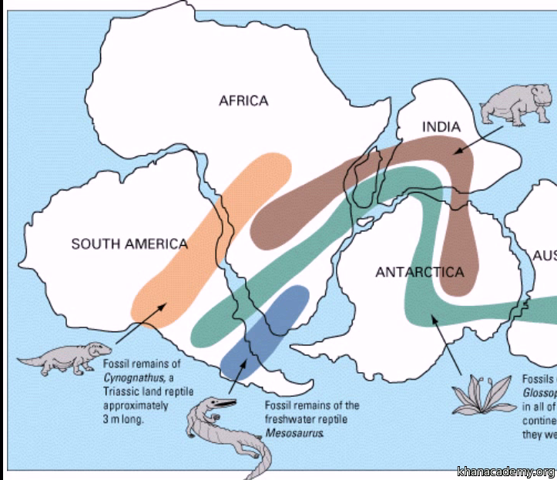
Kdy vědecká metoda nefunguje?
Pokud vědec nevěří svým závěrům:
Všichni geologové věděli, že desková tektonika je nesmysl, protože Země je přece z pevných látek.
Desková tektonika byla přijata až když byly objeveny oceánské vulkanické hřebeny a subdukční zóny, přestože už předtím existovaly důkazy o pohybu kontinentů

Slide 14

Kdy vědecká metoda nefunguje?
Pokud odborná veřejnost nevěří vědci (ale to není problém vědecké metody!):
James Clerk Maxwell předpověděl, že světlo je elektromagnetické vlnění
Mnoho lidí i dnes nevěří speciální teorii relativity, Darwinově evoluční teorii…
Mnohdy jsou za tím obchodní zájmy (olovo v palivech, DDT, škodlivost kouření…)

Slide 15
Kdy vědecká metoda nefunguje?
Skutečné problémy (fyzikální): V současné době nelze sjednotit obecnou teorii relativity s kvantovou mechanikou a nevíme, jestli to bude někdy možné…

Slide 16
Vědecká metoda
Hypotézu je nutné ověřit experimentem (hypotéza musí být falzifikovatelná)
Hypotéza o chemtrails není (rozumně) falzifikovatelná
Hypotéza o ploché Zemi je snadno falzifikovatelná, ale stejně je to k ničemu ☺

Slide 17
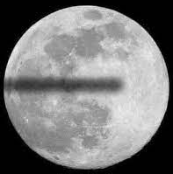
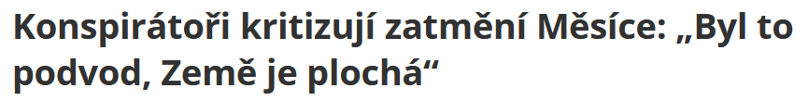
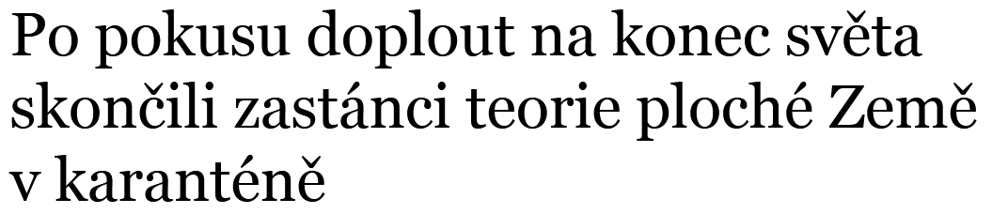
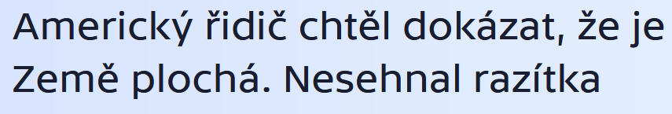
Teorie ploché Země

Slide 18
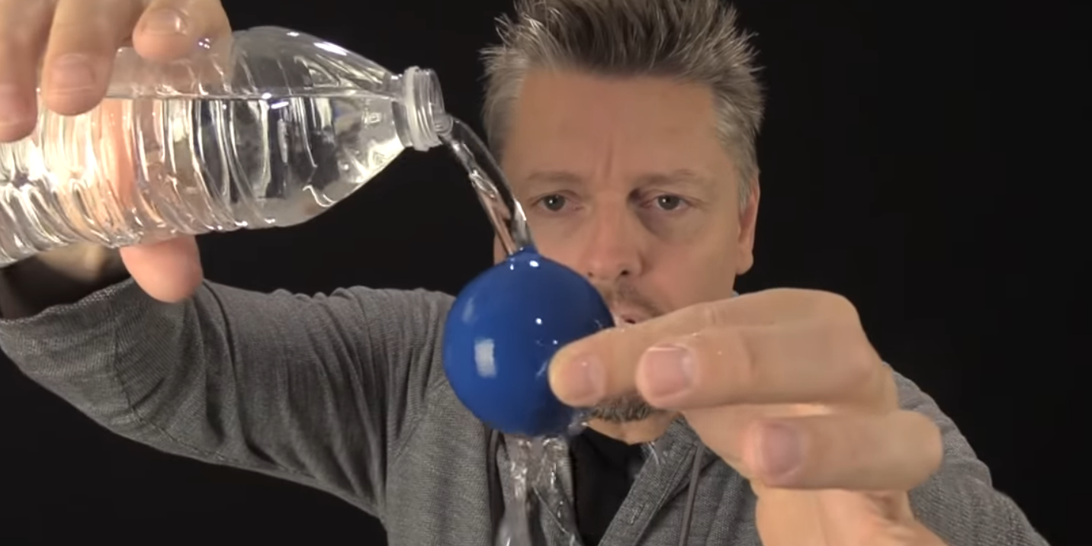
Teorie ploché Země

Slide 19
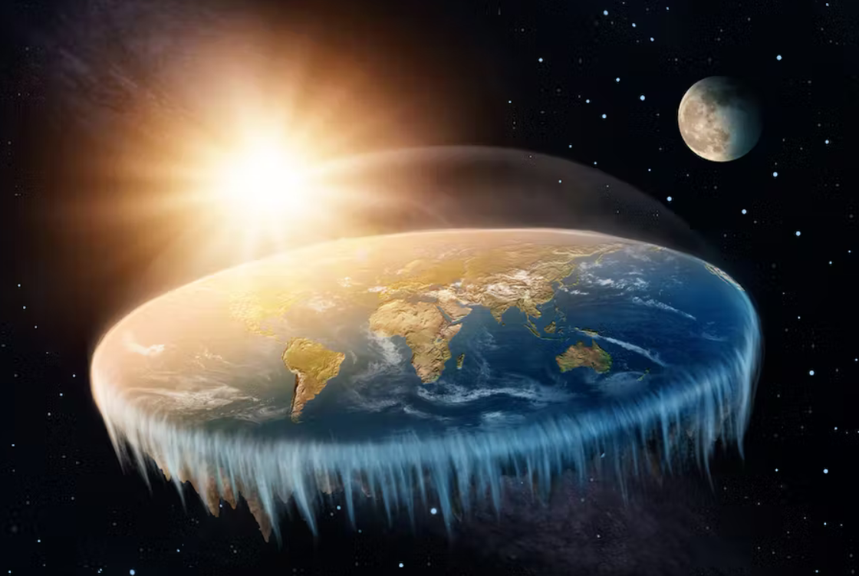
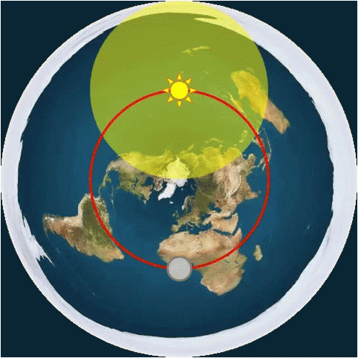
Teorie ploché Země

Slide 20
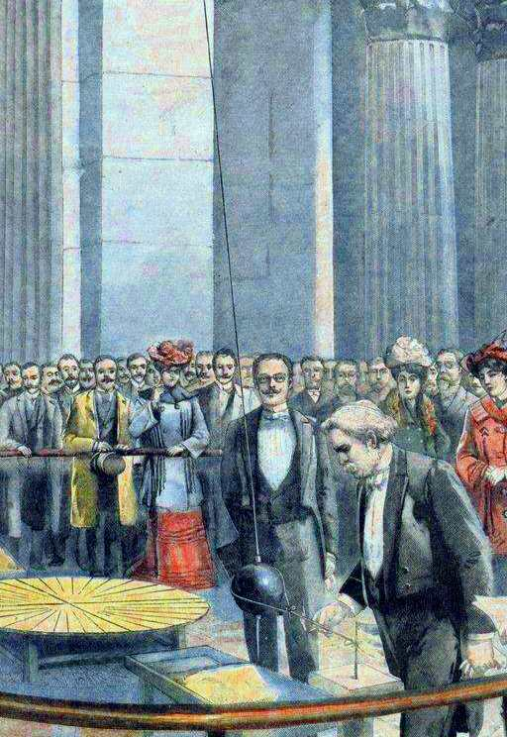
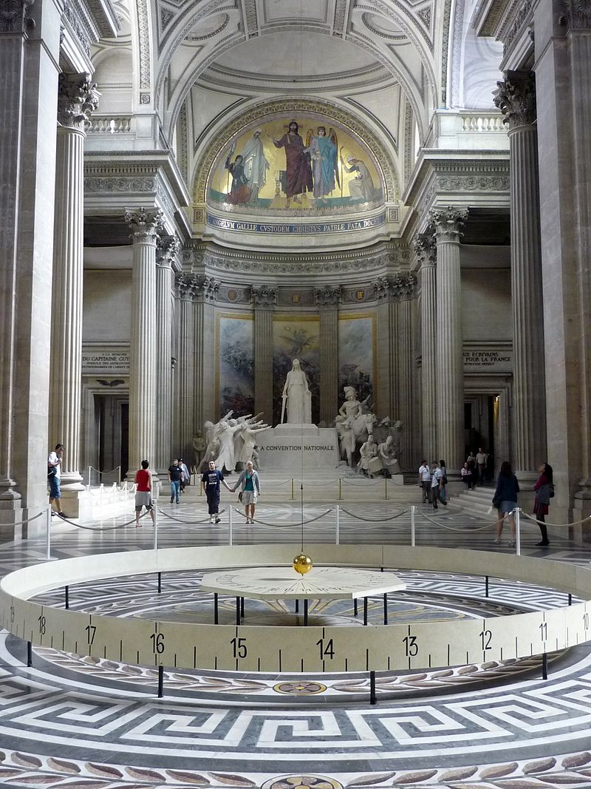
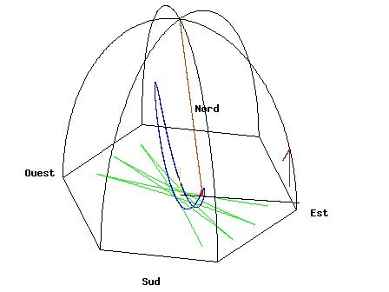
Teorie ploché Země
Foucaultovo kyvadlo

Slide 21
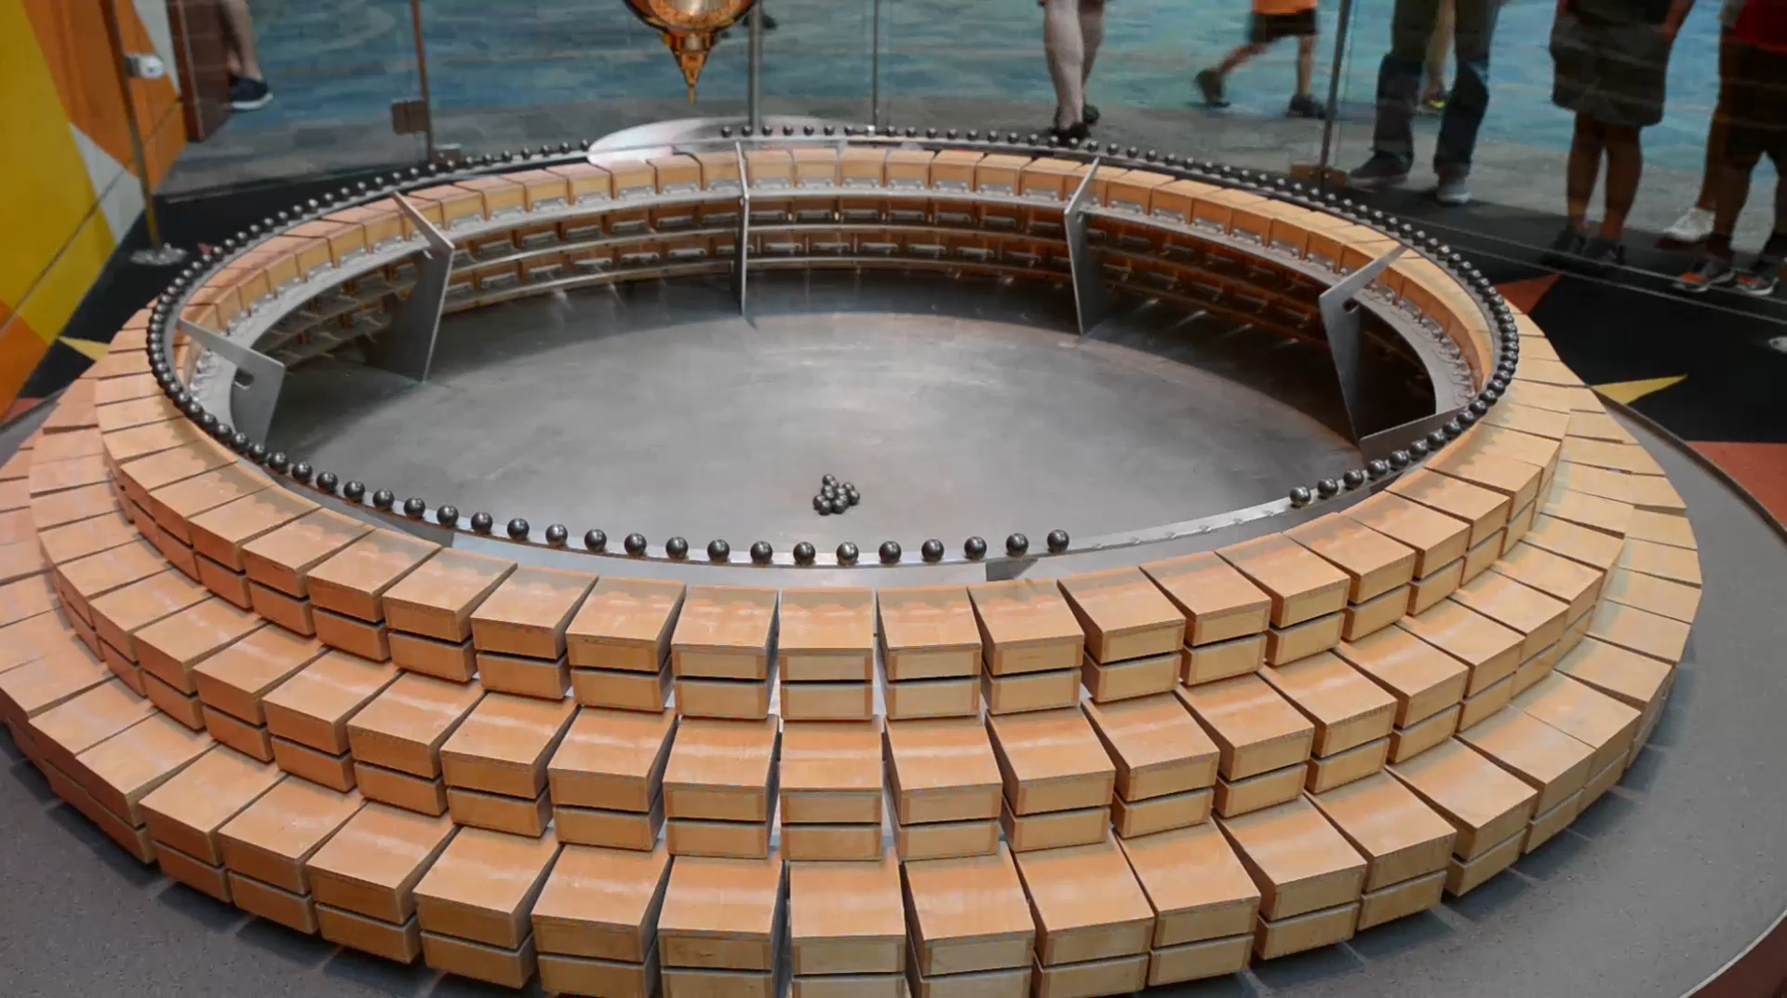
Teorie ploché Země

Slide 22
Vědecká metoda a experimenty
P-hacking
Manipulace s daty tak, aby vyšly statisticky významné výsledky
Publikační zkreslení (Publication Bias)
Studie s pozitivními nebo statisticky významnými výsledky mají větší šanci být publikovány než studie s nulovými nebo negativními výsledky.
Data dredging (HARKing – Hypothesizing After Results are Known)
Výzkumník nejprve analyzuje data a až poté si zpětně formuluje hypotézu, která odpovídá nalezenému vzoru. To zvyšuje riziko falešně pozitivních závěrů.

Slide 23
Vědecká metoda a experimenty
Špatná replikovatelnost (Replication Crisis)
Mnoho studií (zejména v psychologii a biomedicíně) nelze zopakovat se stejnými výsledky, což ukazuje na nedostatečnou robustnost metod nebo na skryté chyby v analýze.
Cherry-picking dat
Výběr jen těch datových bodů, které podporují určitou hypotézu, a ignorování zbytku.
Nedostatečná velikost vzorku
Malé vzorky mohou vést k nestabilním výsledkům a vysoké variabilitě, což zvyšuje riziko náhodných chyb.

Slide 24
Vědecká metoda a experimenty
Jedno měření není žádné měření!
Existují hrubé, systematické a náhodné chyby.
Každý test má svoji senzitivitu a specificitu.

Slide 25
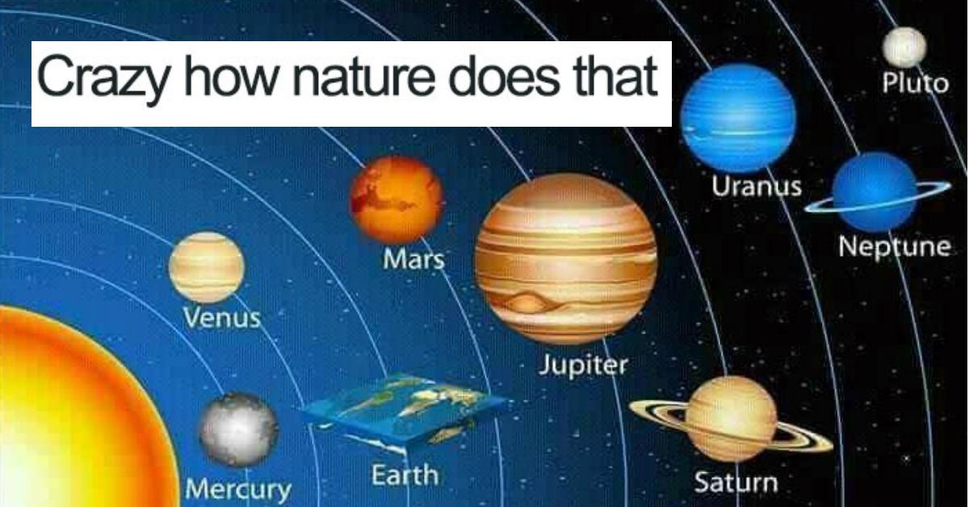
Děkuji za pozornost!

